Slide 1
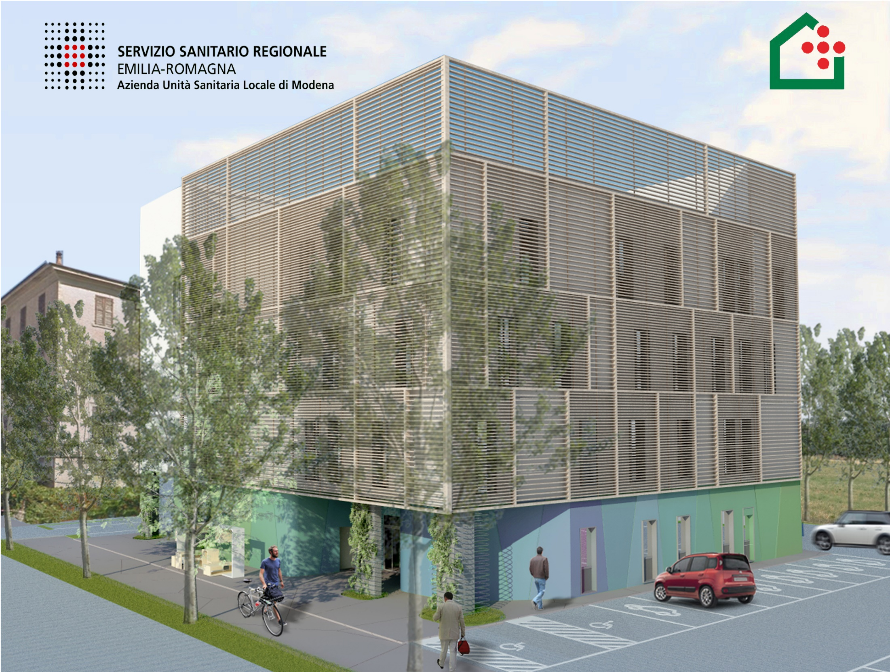

La prima
Casa della Salute
di Modena

Slide 2

il contesto territoriale
Quartiere 2
San Lazzaro, Crocetta e Modena Est

Slide 3
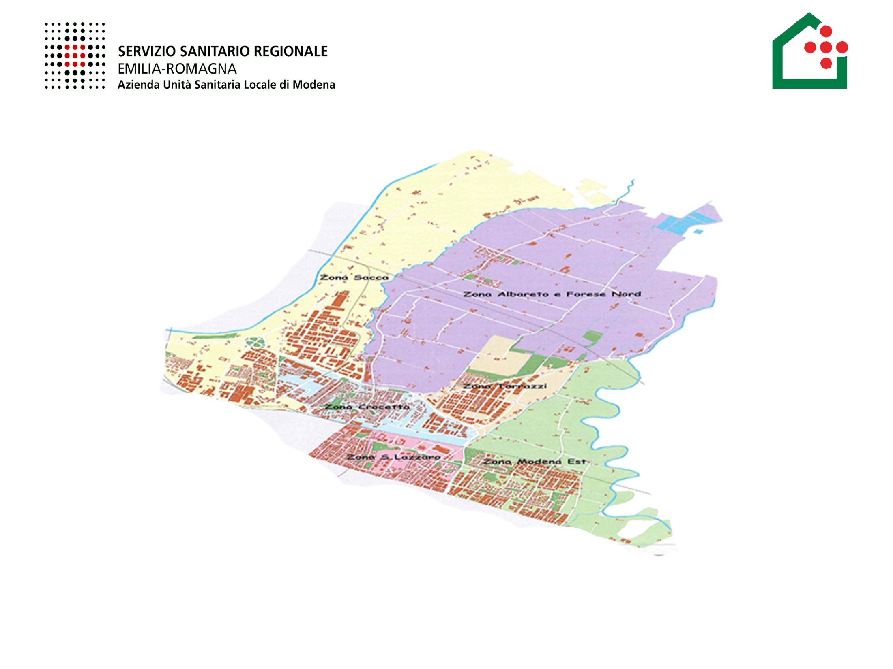
una comunità «ricca»
anziani
5 strutture
2 sedi Comitati
4 Centri Socializzazione
4.403 imprese
infanzia
4 ludoteche
51 istituzioni pubbliche
1.200 addetti
biblioteche
5 polisportive
8 scuole primarie
2 Secondarie di I° grado
12 scuole infanzia
no profit
centri estivi
313 istituzioni
5.000 volontari

Slide 4
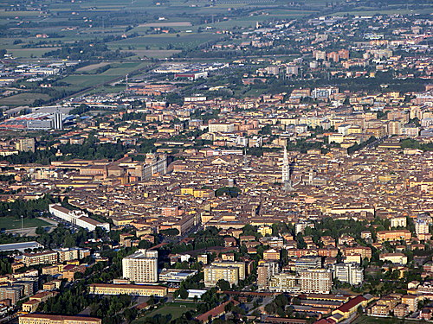
l’attuale offerta
43 studi di medici di famiglia
6 pediatri di libera scelta
2 centri prelievo
9 farmacie
9 punti di prenotazione
17 Ambulatori di specialistica e diagnostica
1 sede della Medicina dello sport
1 Pediatria di comunità con 5 ambulatori
1 Centro di Salute Mentale
1 polo sociale
5 strutture per anziani

Slide 5
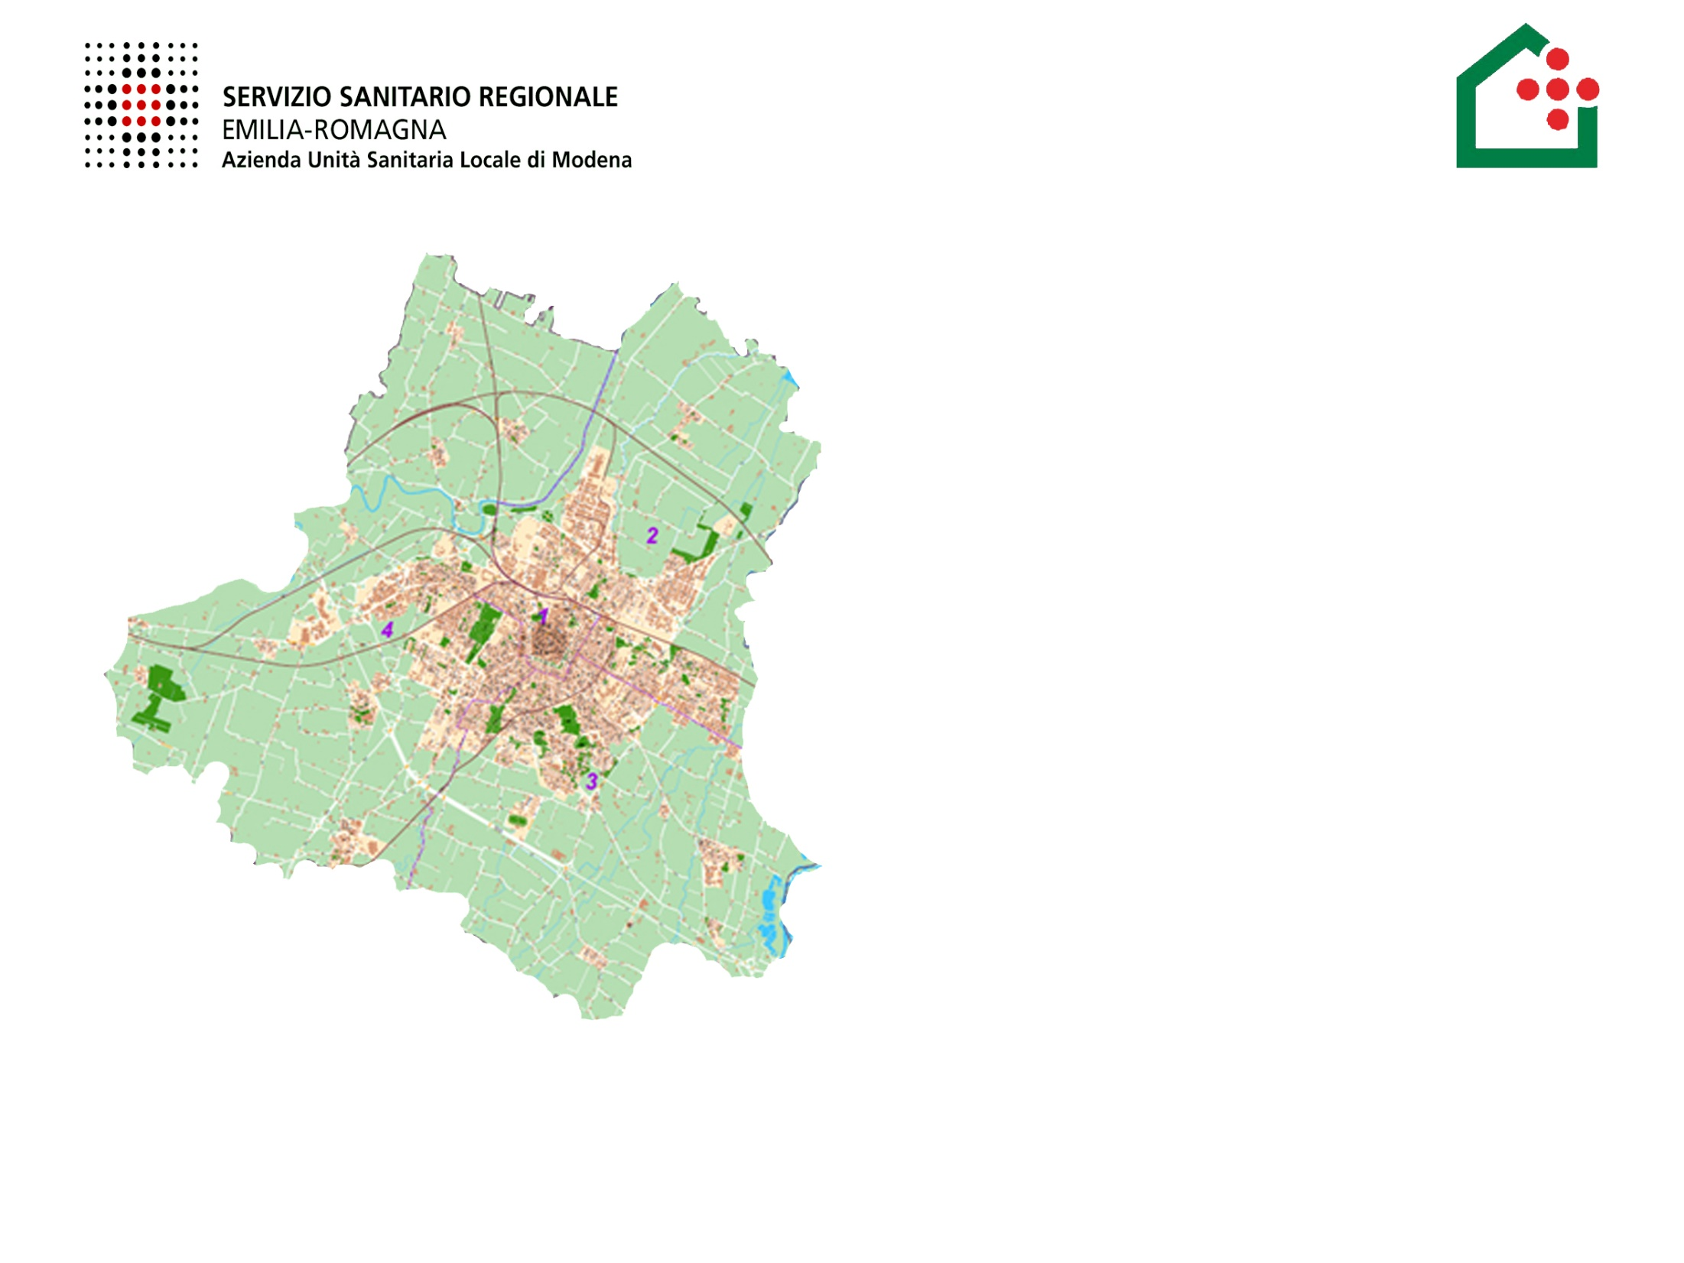

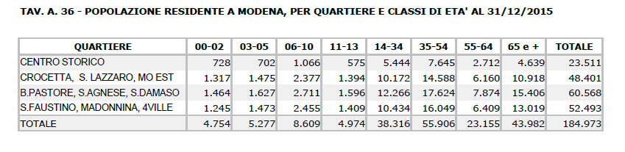
casa della salute
Crocetta, San Lazzaro e Modena Est
salute e benessere della famiglia
della donna, del bambino
e delle giovani generazioni

Slide 6
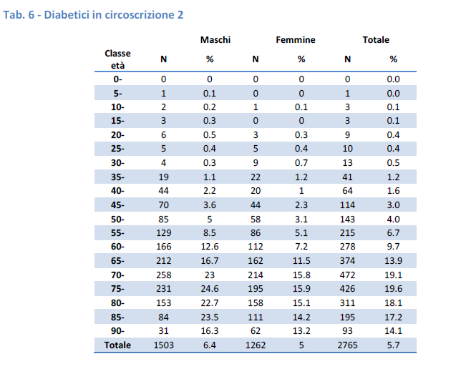
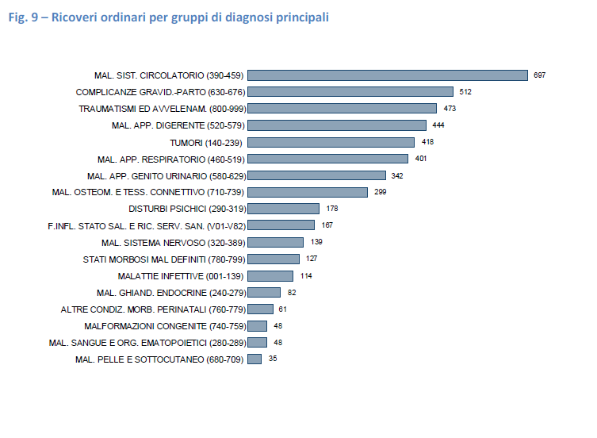
quartiere 2
il profilo sanitario dei residenti
DIABETE MELLITO
RICOVERI

Slide 7
il progetto

Slide 8
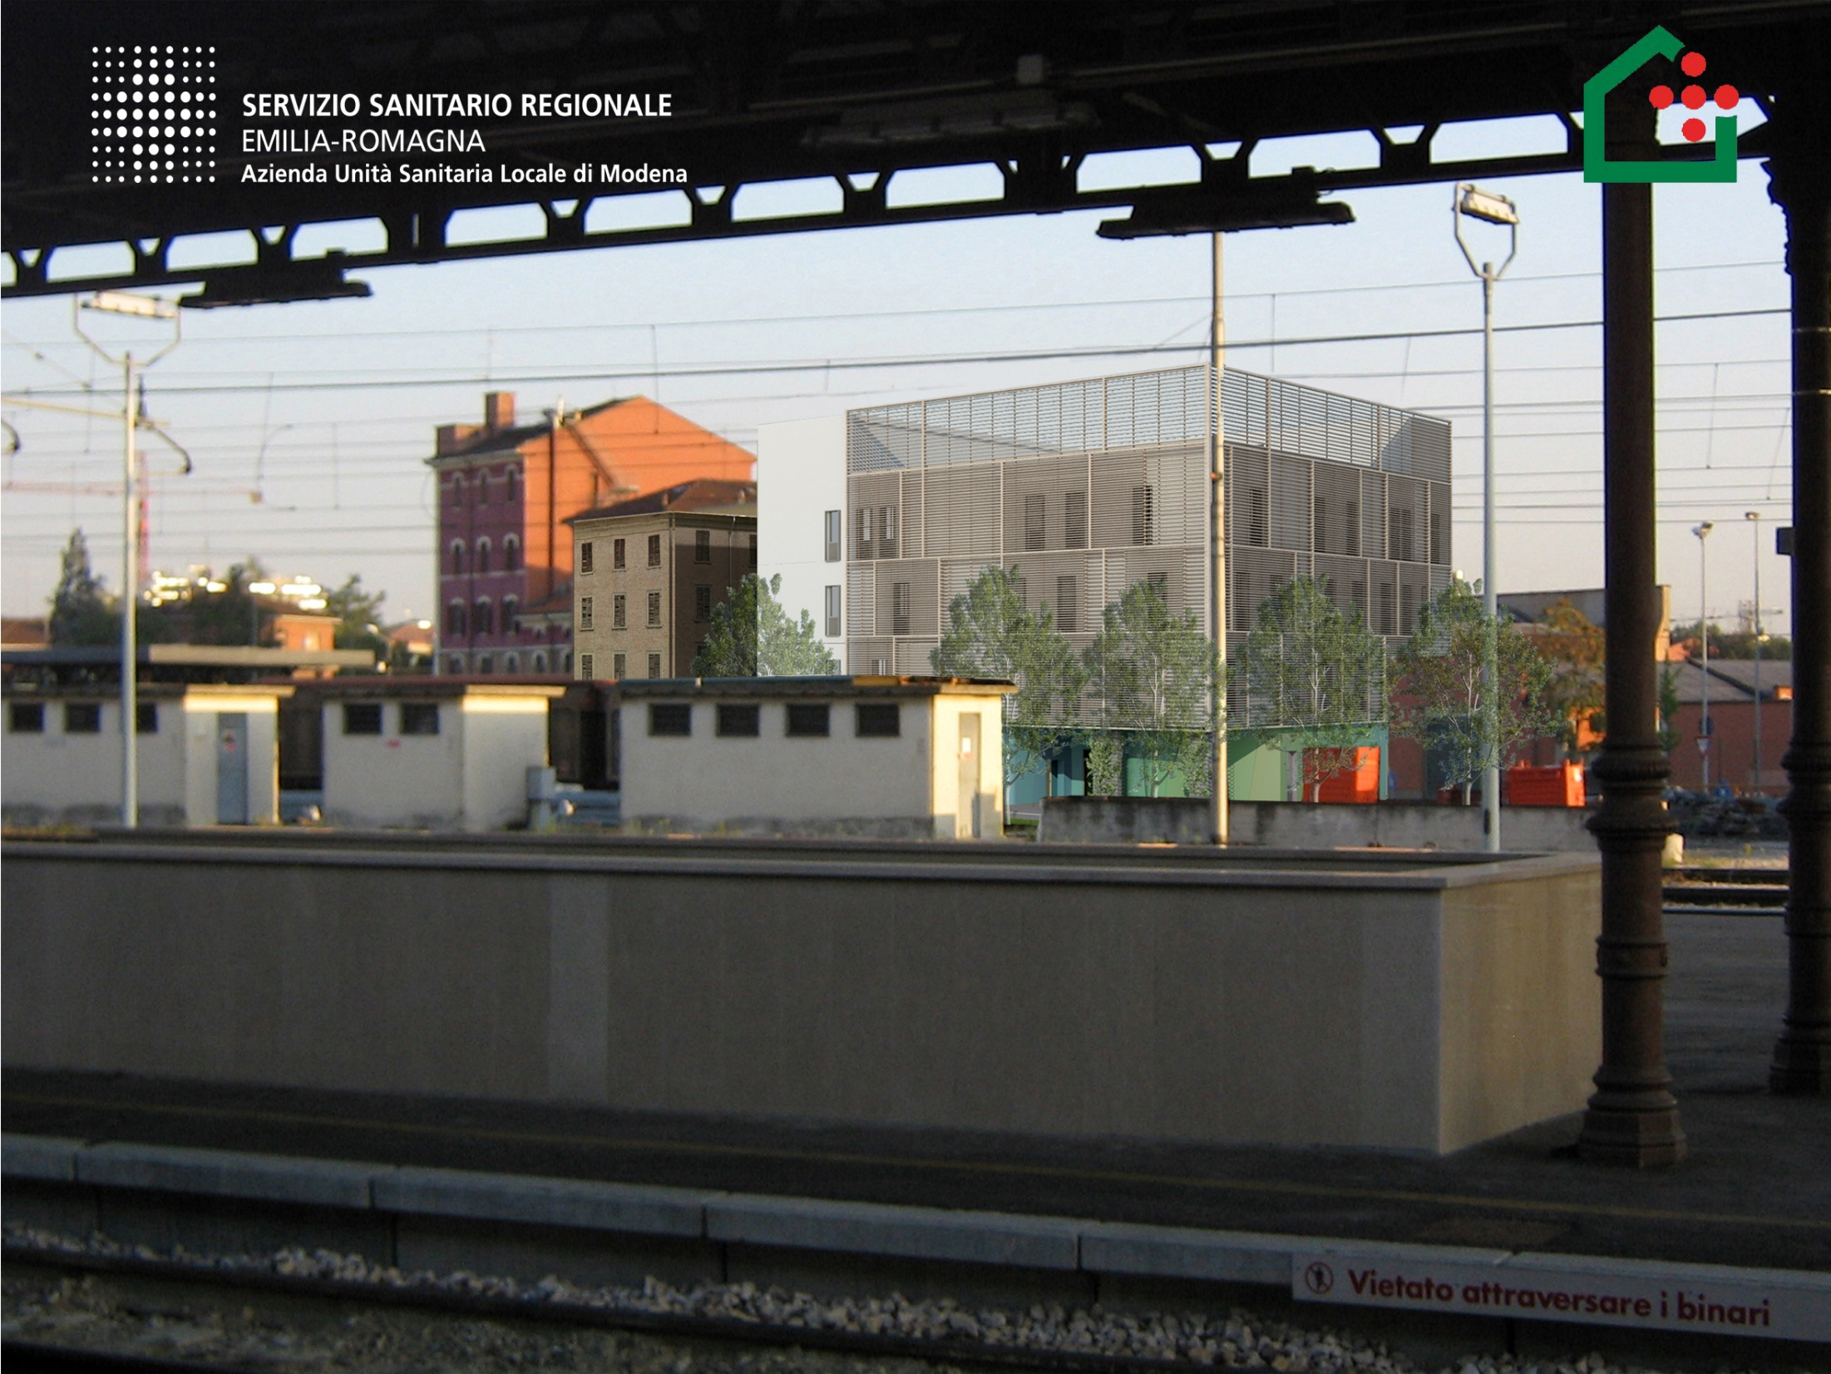

via Fanti
area Nord della città

Slide 9
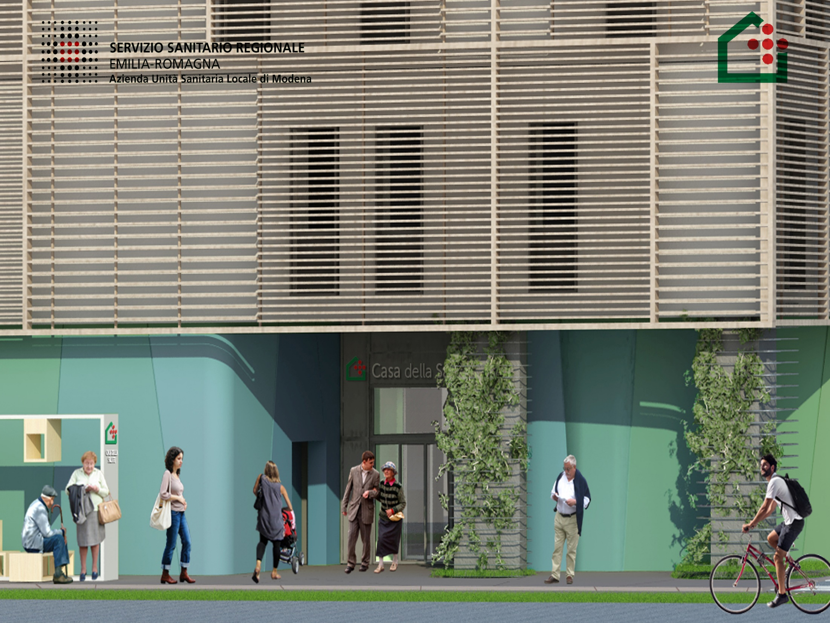
Costo complessivo
5.800.000 €
finanziamento
Stato e Regione

Slide 10
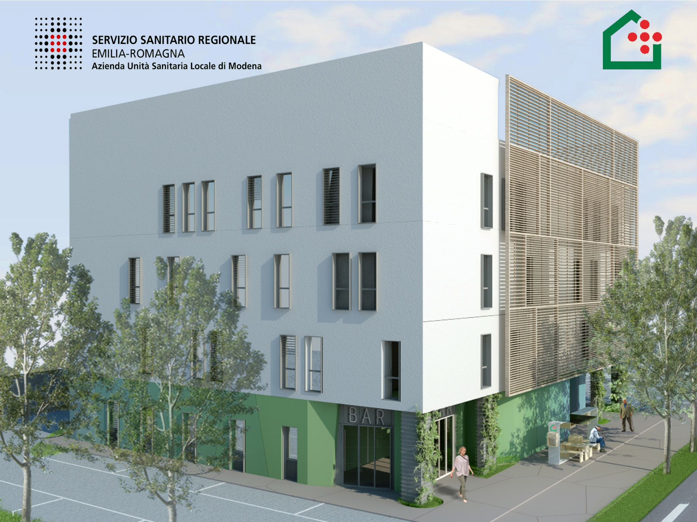
attivazione:
estate 2018
Tempi previsti
inizio lavori: settembre 2016
durata cantiere: 18 mesi
fine cantiere: marzo 2018

Slide 11
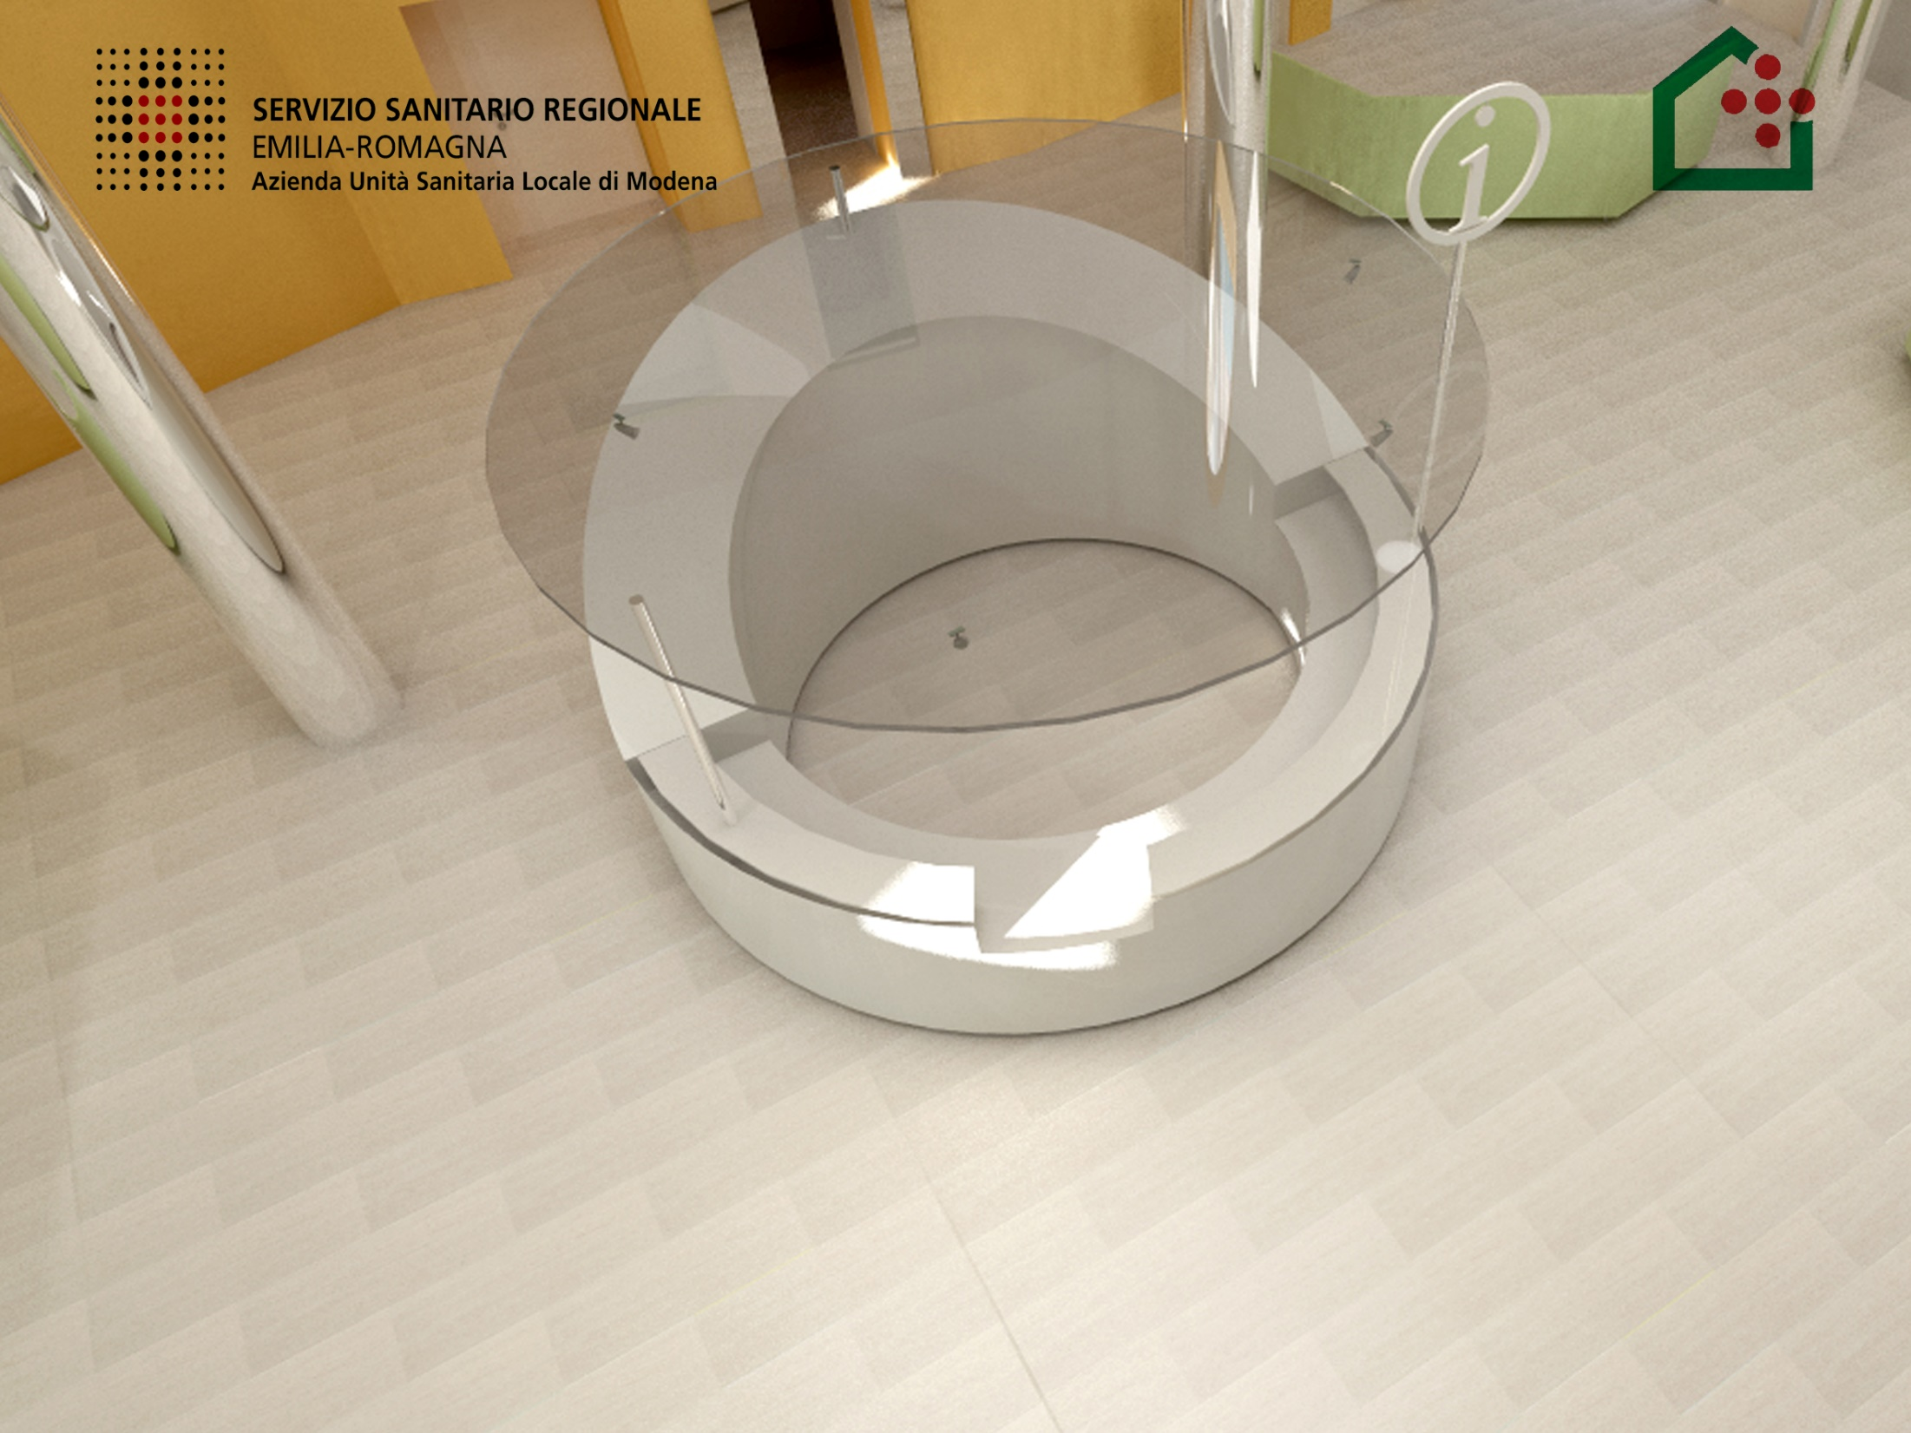
i servizi
pediatri di libera scelta
medici di medicina generale
pediatria di comunità
attività specialistiche
percorsi di presa in carico
per patologie croniche e complesse
sportello unico CUP SAUB

Slide 12
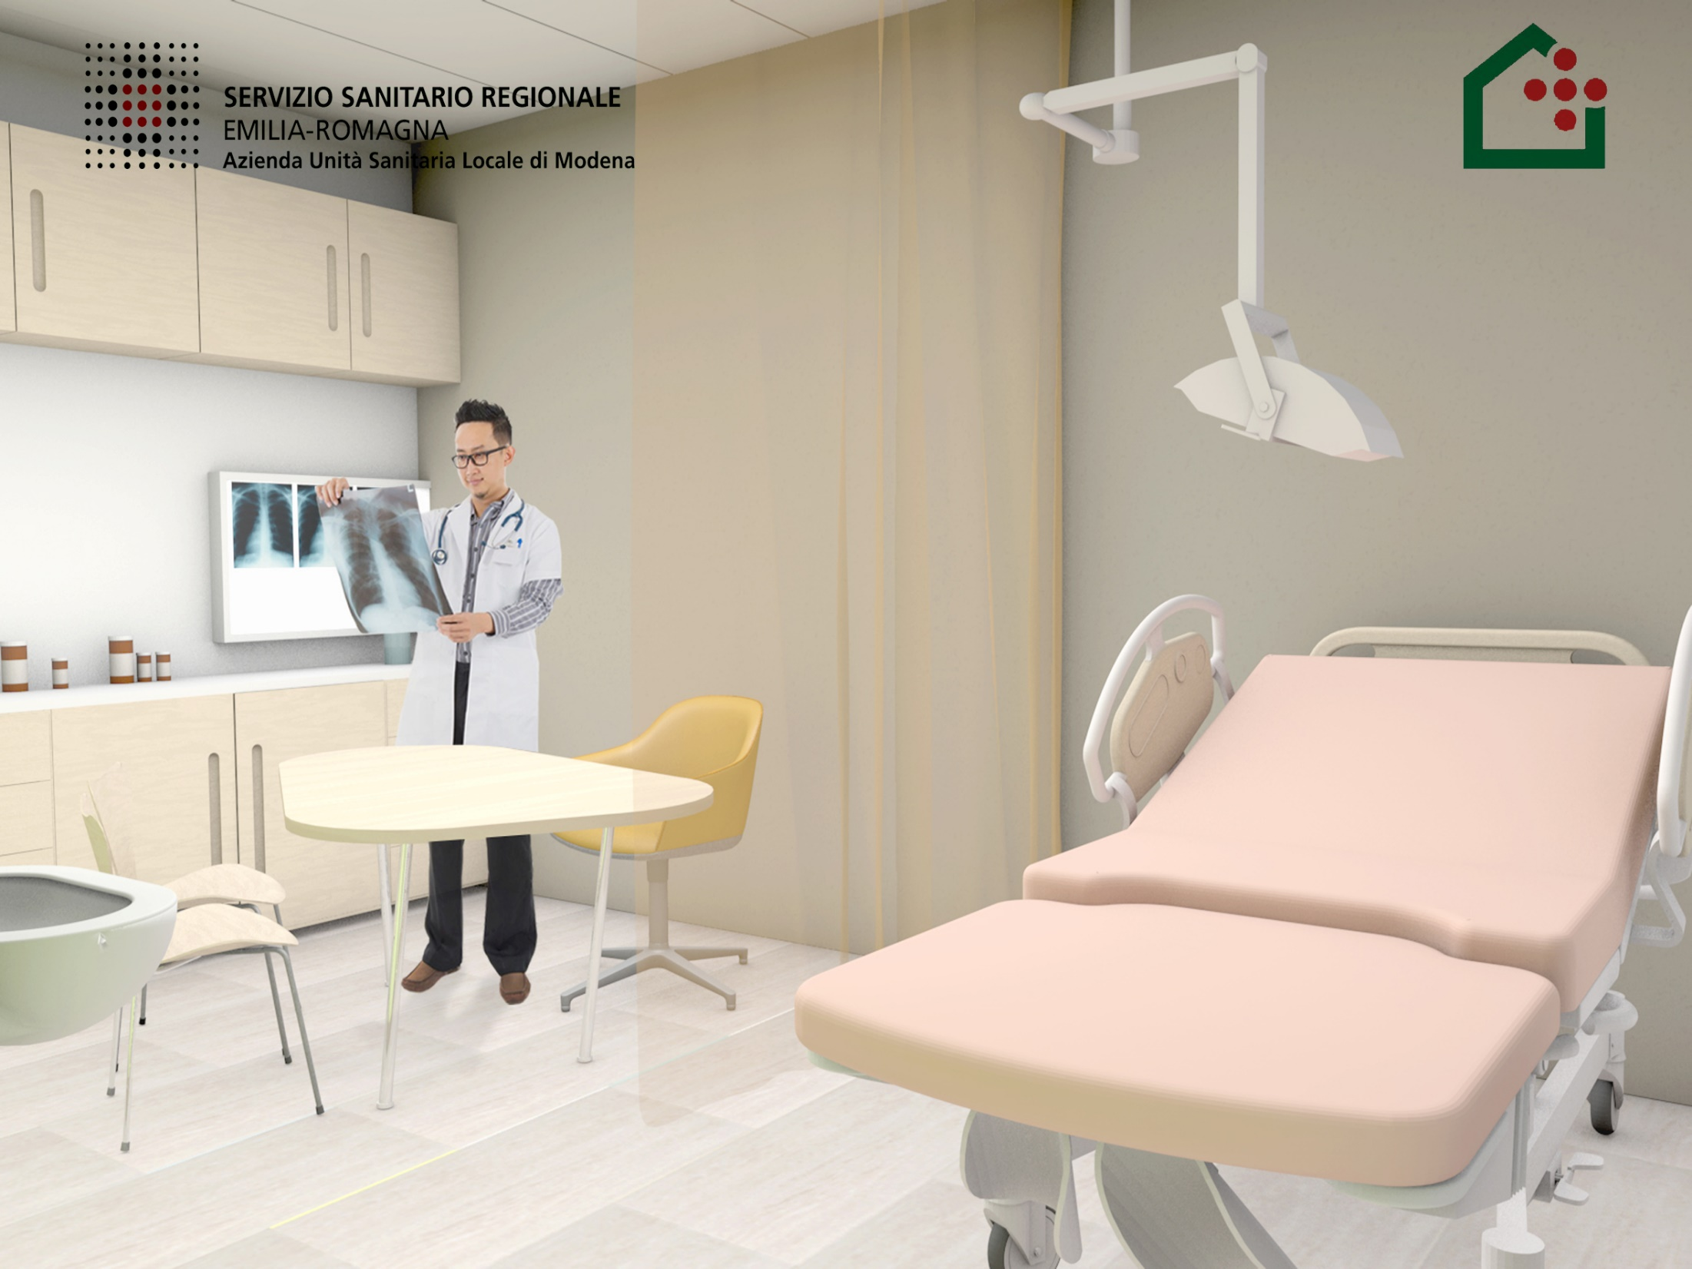
ambulatori
diabetologia
infermieristici
consultorio familiare

Slide 13
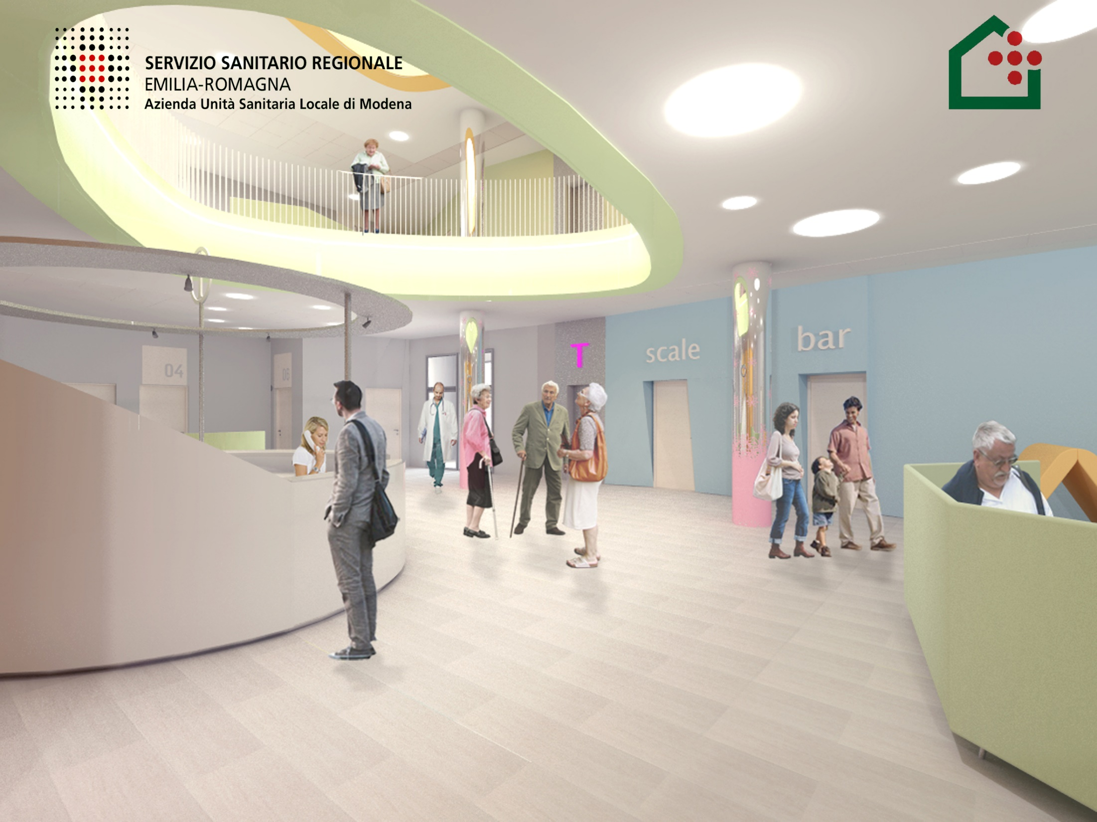
i numeri
2.250 metri quadri
4 piani
2 ascensori
1 sala corsi preparazione al parto
1 sala riunioni
53 ambulatori

Slide 14
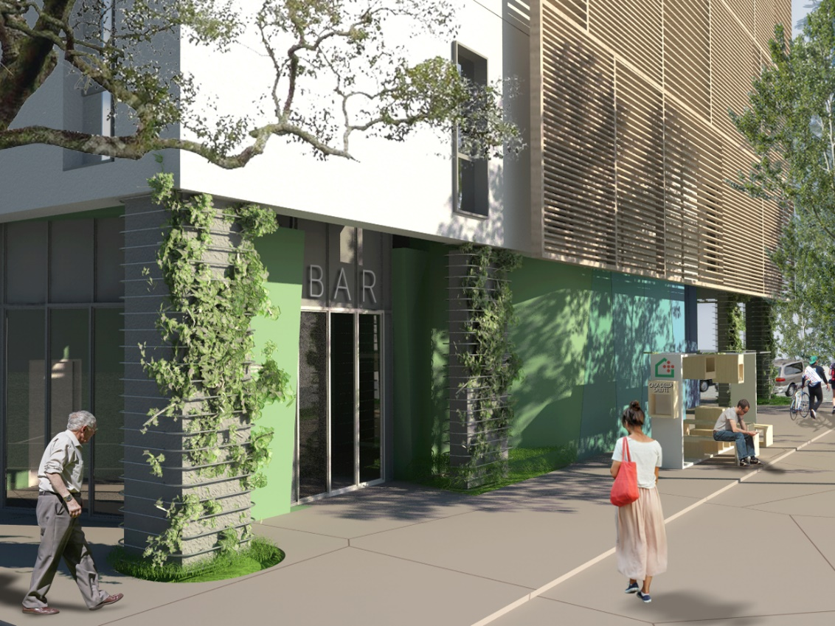
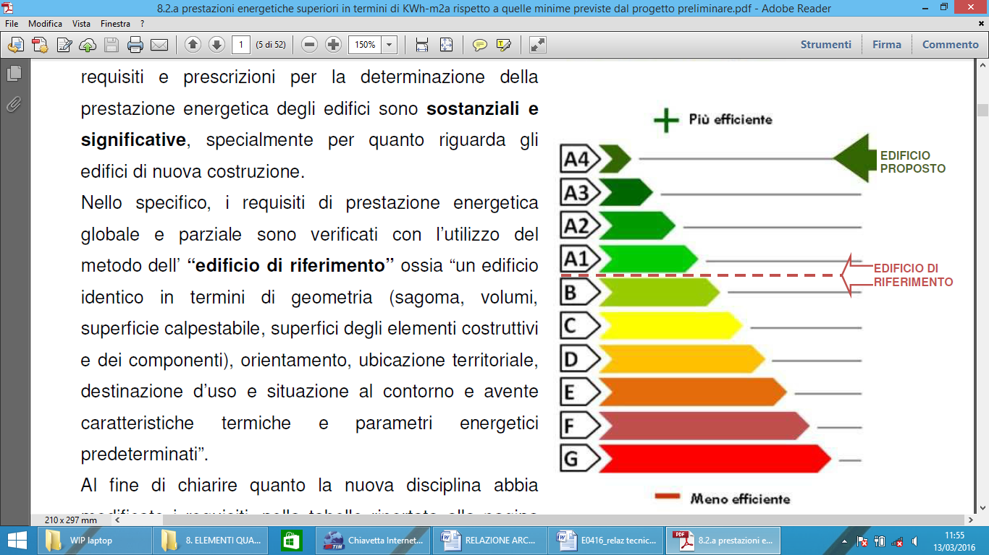
rispetto per l’ambiente
materiali ecocompatibili
principi costruttivi bioclimatici
tecnologie rinnovabili
classe energetica A4
L’illuminazione a led consentirà un abbattimento dei costi di manutenzione
del 15-20%

Slide 15


le nuove generazioni
La Casa della Salute luogo d’aggregazione per i più giovani
sviluppare la capacita di incidere
sulla propria salute
da parte di soggetti e famiglie
che costituiscono la comunità e che si trovano
in condizioni di nuova vulnerabilità,
aumentandone la capacità
di fruire della risposta ai bisogni
anche attraverso nuove figure
come i “promotori di salute”
PRENDERSI
CURA
GARANZIE
COMUNITÀ
AMBIENTE
SALUTE

Slide 16



salute & benessere
infanzia e adolescenza
  offrire assistenza pediatrica accessibile a tutti
  rinforzare le reti di supporto
  riconoscere precocemente forme di disagio
  programmare interventi di prevenzione
genitorialità e famiglie
integrazione con la promozione del benessere dei centri famiglie,
servizi educativi e tutela infanzia e
adolescenza e con gli sportelli sociali dei servizi scolastici
benessere relazionale, sessuale e della procreazione
promozione di scelte informate su procreazione e contraccezione
rilevazione precoce della violenza domestica
nascita, puerperio e allattamento
prevenzione e diagnosi precoce dei tumori femminili

Slide 17




le parole chiave
EMPOWERMENT
DI COMUNITÀ
COMUNITÀ
RESPONSABILE
PROMOZIONE DELLA SALUTE
APPROCCIO
SANITARIO
E SOCIALE
CRONICITÀ
FRAGILITÀ
BENESSERE
E SALUTE DONNA
INFANZIA ADOLESCENZA
BENESSERE RIPRODUTTIVO
INFANZIA
E GIOVANI

Slide 18
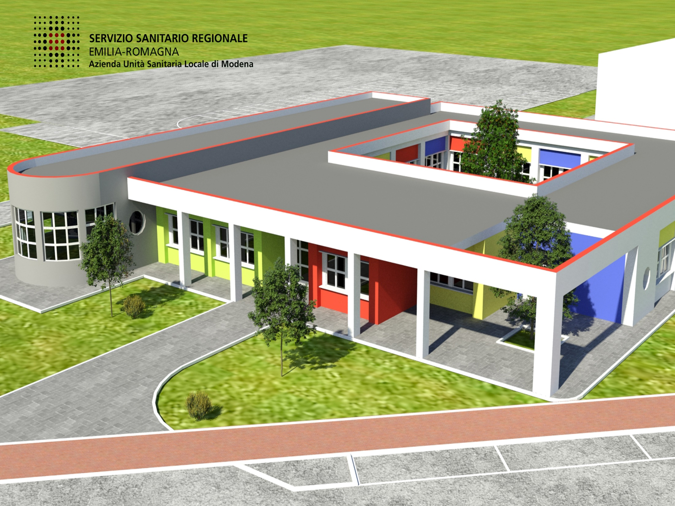
Servizio Dipendenze Patologiche
La nuova sede

Slide 19
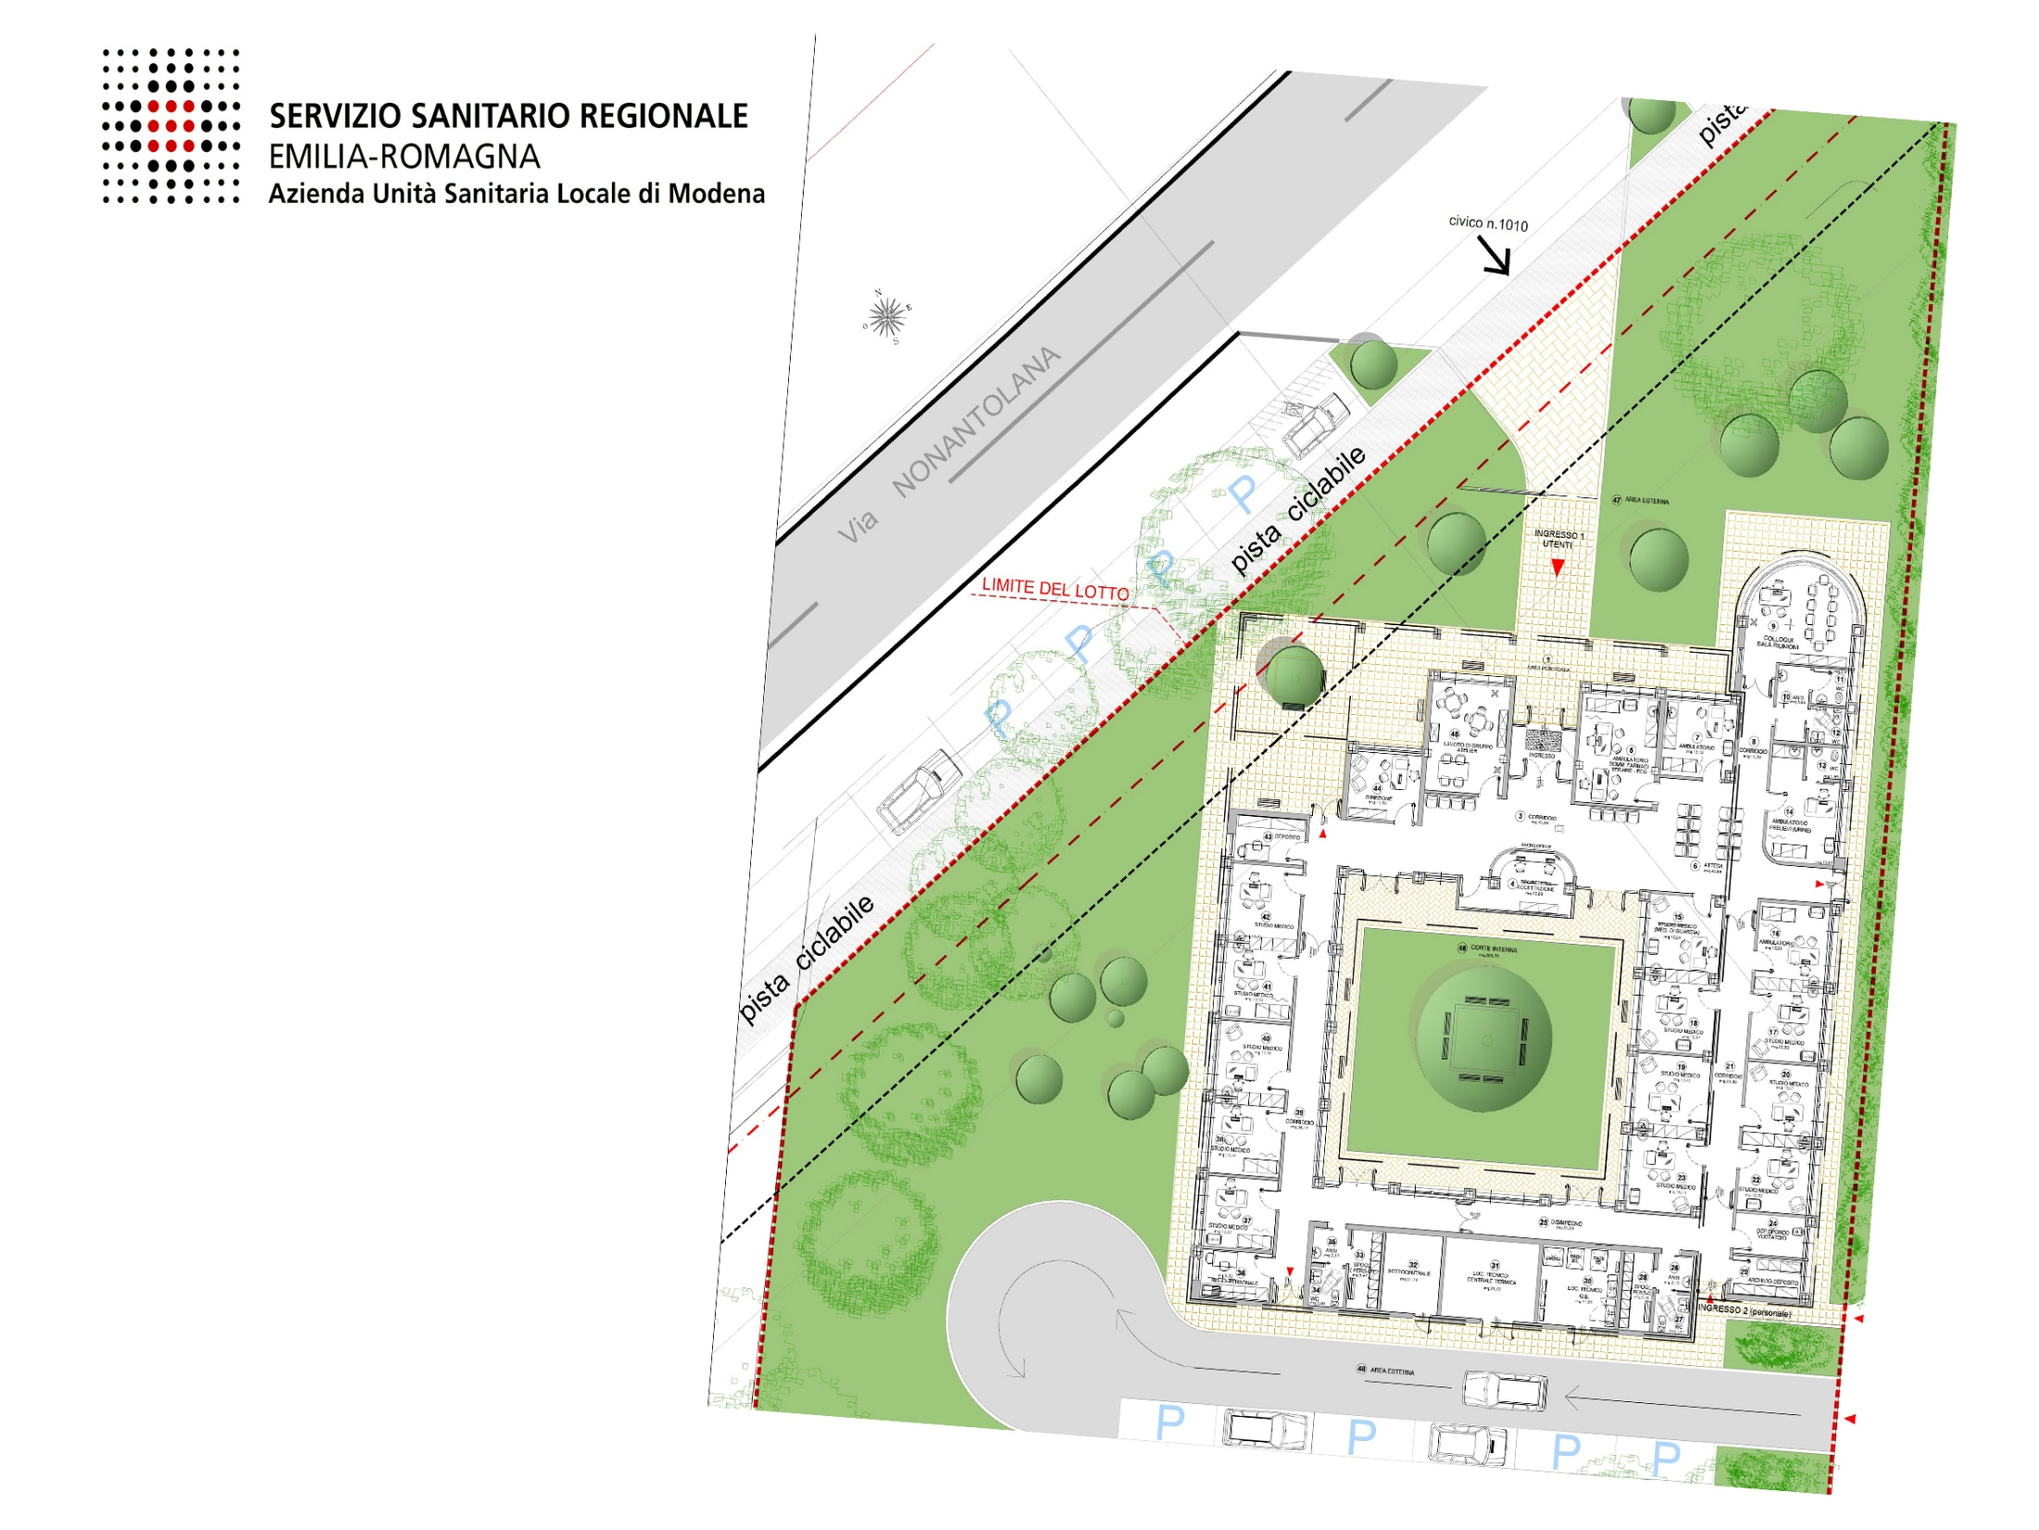
il progetto
VIA NONANTOLANA
PREVISIONE AGGIUDICAZIONE
30/09/2016
PREVISIONE ESECUZIONE
LAVORI E COLLAUDI
01/11/2016 - 30/05/2018
AREA ESTERNA
1900 m²
IMPORTO LAVORI
€ 1.500.000
EDIFICIO
750 m²

Slide 20
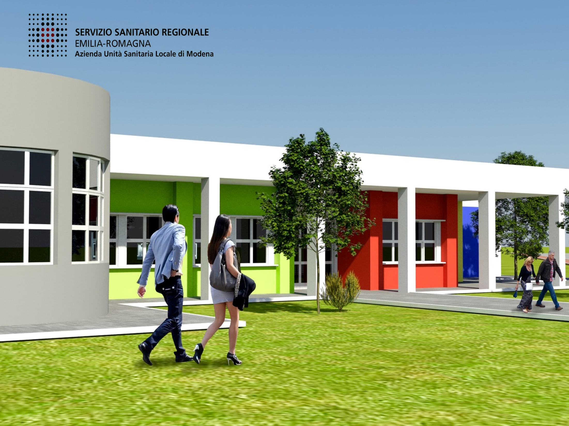
spazi più ampi
ambienti più idonei per attività di cura e riabilitazione
maggior accessibilità per i cittadini
e tutela della riservatezza

